Slide 1
الضمائر
pronouns

Slide 2
ضمير المتكلم
the speaker pronoun

Slide 3
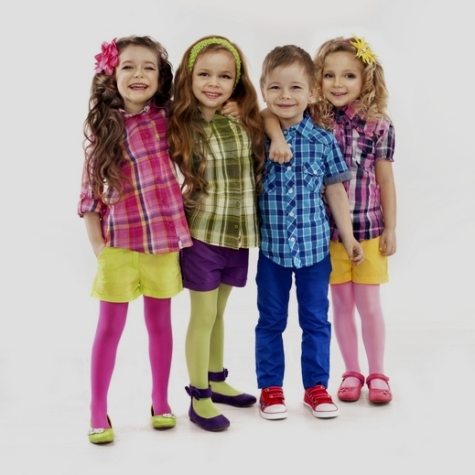
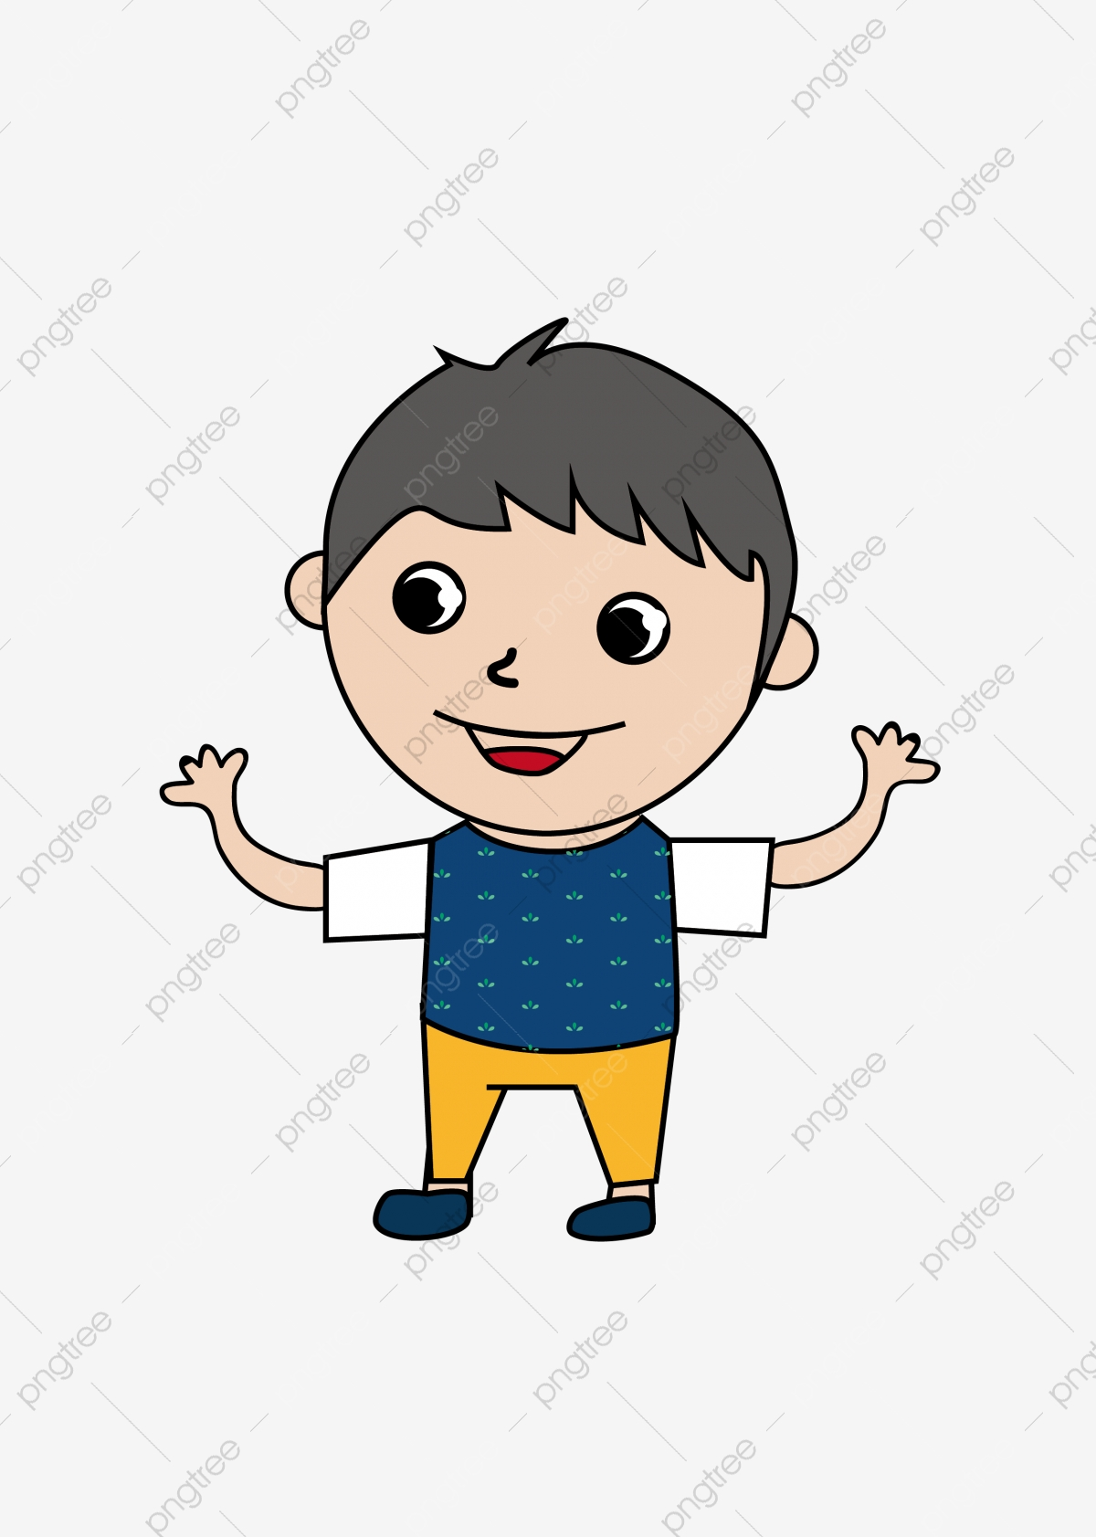
نَحْنُ
we
أَنَا
i
للجمع
للمفرد
For plural
For the singular

Slide 4
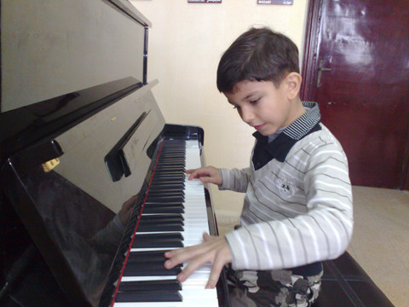
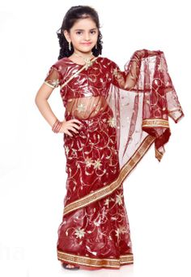
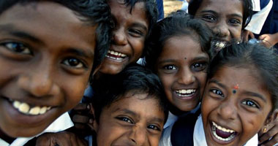
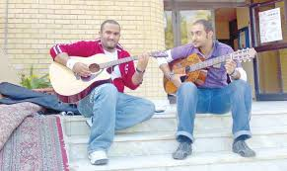
أنا فاطمة و أنا مِنَ الْهِند.
I am Fatima and I am from India
أنا أحب البيانو.
I like piano
نحن مِنَ الهِنْد .
We are from India
نحن نُحِب الموسيقى.
We like music

Slide 5
التقويم
Evaluation

Slide 6
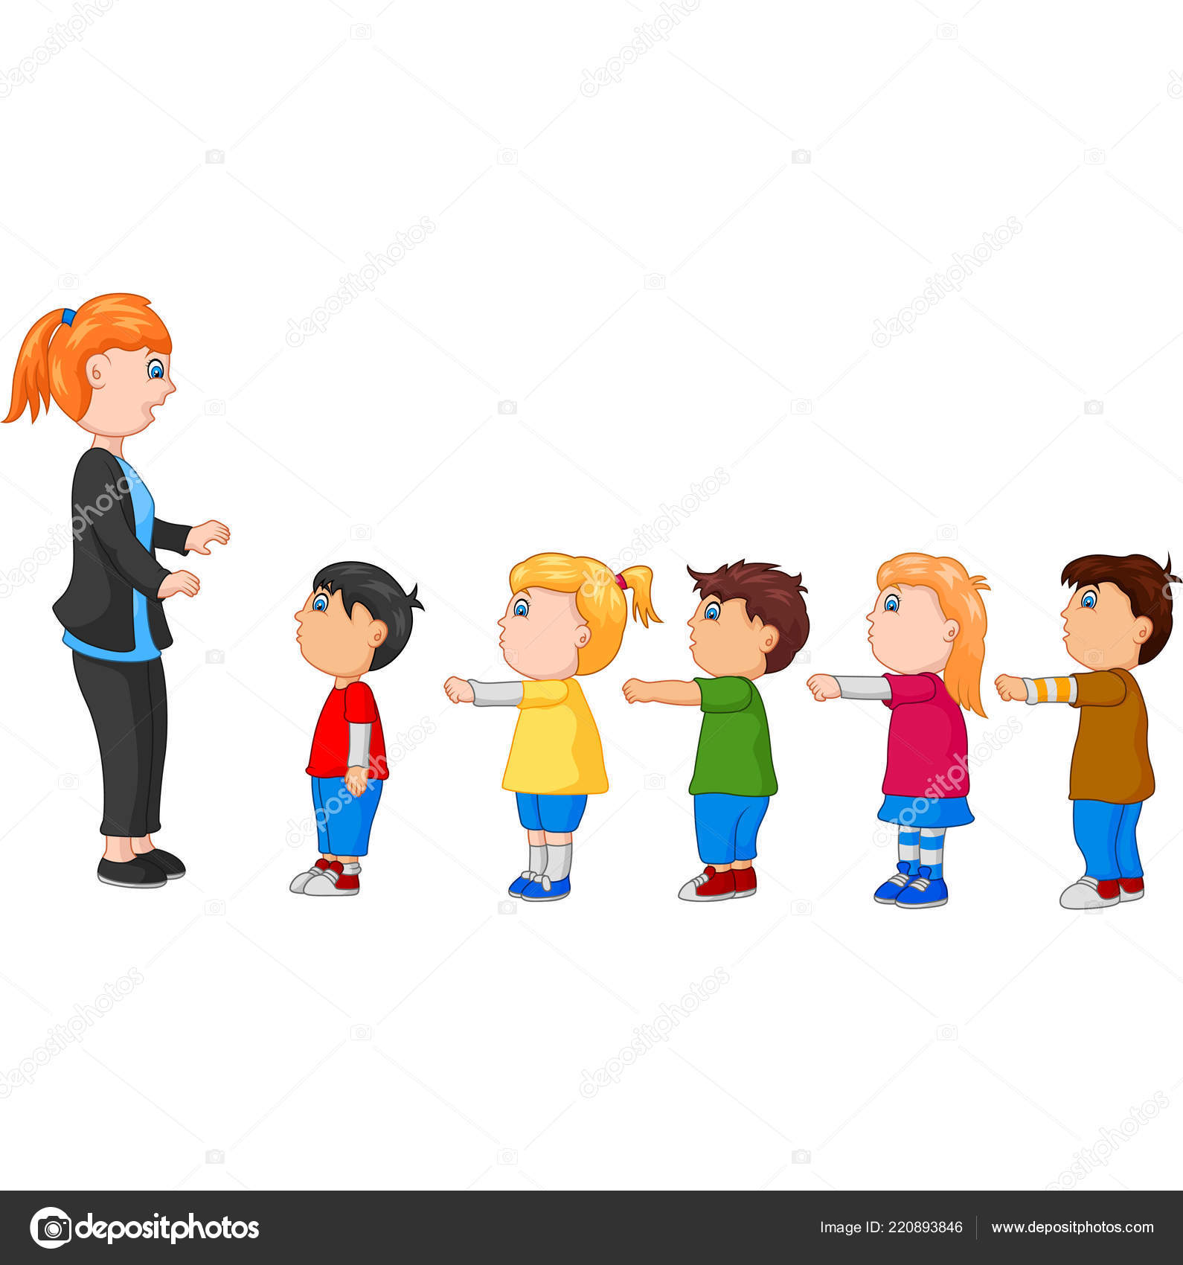
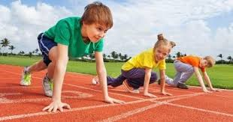
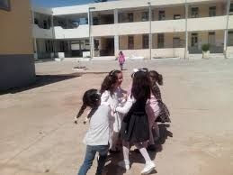
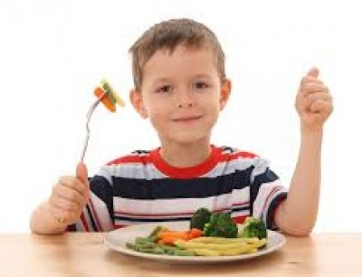
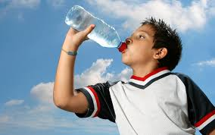
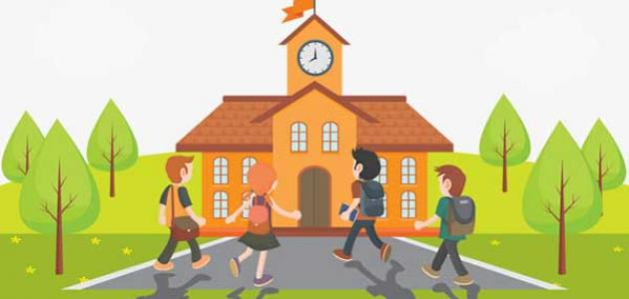
اختر ضمير مناسب مما بين القوسين لتكمل كل جملة. Choose an appropriate pronoun to complete each sentence (أنا - نحن)
.........نقف في الطابور.
.........نلعب في الساحة.
........أشرب الماء.
...........نلعب الرياضة .
...........آكل الطعام الصحي.
.....نذهب إلي المدرسة.

Slide 7
قيم إجابتك assesse your answer

Slide 8
اختر ضمير مناسب مما بين القوسين لتكمل كل جملة. Choose an appropriate pronoun to complete each sentence (أنا - نحن)
.. نحن...نقف في الطابور.
. نحن...نلعب في الساحة.
.. أنا .أشرب الماء.
. نحن..نلعب الرياضة .
... أنا ..آكل الطعام الصحي.
نحن..نذهب إلي المدرسة.

Slide 9
ضمائر المخاطب
The second person pronouns

Slide 10
أَنْتُم
you
أنْتُمَا
you
أَنْتِ
you
أَنْتَ
you
للجمع
للمثنى
للمفرد المؤنث
للمفرد المذكر
For plural
for dual
For the feminine singular
For the masculine singular

Slide 11
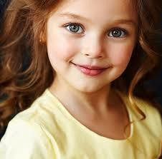
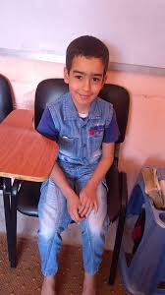
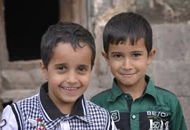
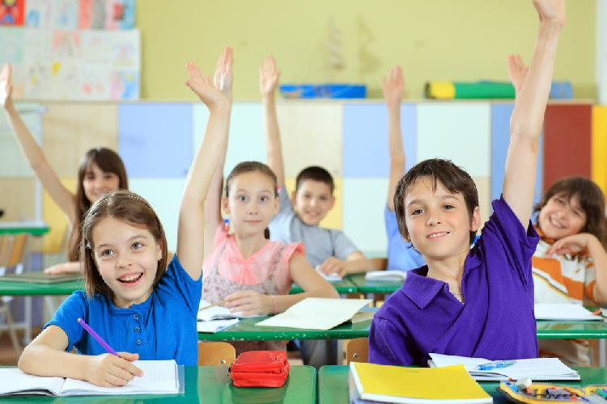
أنتِ بنتٌ جميلة
You are a beautiful girl
أنتَ ولدٌ مؤدَّب
You are polite boy
أنتُما ولدان مؤدبان
You are polite boys
أنتم طلابٌ مُمْتَازُون
You are excellent students

Slide 12
التقويم
Evaluation

Slide 13
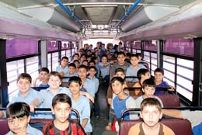
اختر ضمير مناسب مما بين القوسين لتكمل كل جملة. Choose an appropriate pronoun to complete each sentence (أنْتَ . أنْتِ . أَنْتُما .أَنْتُم)
.........تعزفان الموسيقى.
.........جميلة.
........ممتاز.
...........تلعبون الرياضة .
...........صديقي.
.....تجلسون في الحافلة.

Slide 14
قيم إجابتك assesse your answer

Slide 15
اختر ضمير مناسب مما بين القوسين لتكمل كل جملة. Choose an appropriate pronoun to complete each sentence (أنْتَ . أنْتِ . أَنْتُما .أَنْتُم)
أَنْتُما تعزفان الموسيقى.
أنْتِ جميلة.
أنْتَ ممتاز.
أَنْتُم تلعبون الرياضة .
أنْتَ صديقي.
أَنْتُم تجلسون في الحافلة.

Slide 16
ضمائر الغائب
the third person pronouns

Slide 17
الأهداف التعليمية Learning Objectives
أن يتعرف الطالب على الضمائر باللغة العربية و يستخدمها في جمل بسيطة.
The student knows the pronouns in Arabic and uses them in simple sentences.

Slide 18
هُمْ
they
هُمَا
They
هِيَ
she
هُوَ
he
للجمع
للمثنى
للمفرد المؤنث
للمفرد المذكر
For plural
for dual
For the feminine singular
For the masculine singular

Slide 19
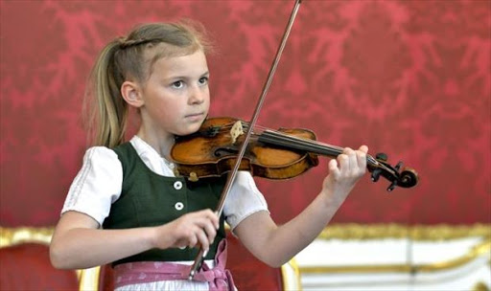
هو يَعْزِفُ على البيانو
He plays piano
هي تَعْزِفُ على الكمان
She plays violin
هما يَعْزِفَانِ الموسيقى
They play music
هم يَعْزِفُونَ الموسيقى
They play music

Slide 20
التقويم
Evaluation

Slide 21
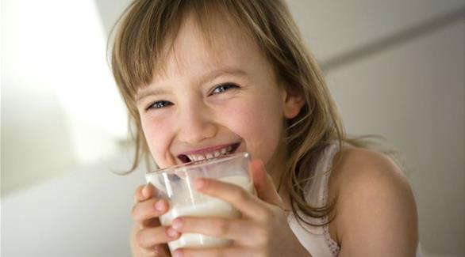
اختر ضمير مناسب مما بين القوسين لتكمل كل جملة. Choose an appropriate pronoun to complete each sentence (هو - هي - هما - هم)
.........يعزفان الموسيقى.
.........تَشْرَب الحَليب .
........يَشْرب الماء.
...........يلعبون الرياضة .
...........يأْكل الطعام.
.....يذهبون إلي المدرسة.

Slide 22
قيم إجابتك assesse your answer

Slide 23
اختر ضمير مناسب مما بين القوسين لتكمل كل جملة. (هو - هي - هما - هم)
هما يعزفان الموسيقى.
هي تَشْرَب الحَليب .
هويَشْرب الماء.
هم يلعبون الرياضة .
هو يأْكل الطعام.
هم يذهبون إلي المدرسة.

